Slide 1



Aula 2

Slide 2

AMARGURA SILENCIOSA
Walace Juliare

Slide 3



INTRODUÇÃO
A – Hábitos: uma força invisível.
O hábito é um padrão de comportamento automatizado; é aquilo que fazemos repetidamente, muitas vezes sem pensar.
No casamento, raramente as grandes crises surgem de um único evento isolado; geralmente, elas são precedidas por hábitos negativos cultivados camuflados durante meses ou anos.

Slide 4
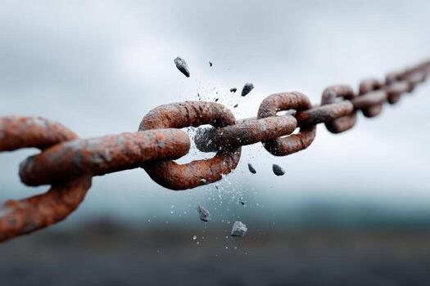
INTRODUÇÃO
B – Corrosivo: um perigo invisível.
É lento, gradativo e silencioso:
Age de dentro para fora (e vice-versa):
Enfraquece a resistência:
→ Pv 12.4: “A mulher virtuosa é a coroa do seu marido, mas a que procede vergonhosamente é como podridão nos seus ossos.”

Slide 5
INTRODUÇÃO
C – Hábitos corrosivos no casamento: aliança em perigo.
Os hábitos corrosivos são comportamentos pecaminosos ou insensatos que, ao serem repetidos continuamente, produzem um desgaste profundo nas esferas espiritual, emocional e relacional do casal. Eles atuam exatamente como a ferrugem na aliança conjugal: no início, passam despercebidos e parecem inofensivos, mas os seus efeitos tornam-se devastadores com o passar do tempo.

Slide 6

A maioria dos casamentos não implode por uma grande tempestade, mas pela corrosão das estruturas, causada por pequenas gotas diárias.

Slide 7

INTRODUÇÃO
D – Objetivos do tema:
Conscientização (Enxergar a ferrugem):
Arrancar as máscaras da rotina e levar cada cônjuge a identificar os hábitos corrosivos instalados em seu lar.
Mudança de mente (Promover o arrependimento bíblico):
Não se trata de uma mera tentativa humana de "melhorar", mas de submeter as nossas reações automáticas ao senhorio de Cristo.
Restauração prática (Fornecer ferramentas de edificação):
Oferecer princípios bíblicos e dinâmicas práticas para que o casal saia deste ambiente sabendo exatamente como proteger e fortificar a sua aliança, substituindo as ferramentas de destruição por hábitos de edificação mútua.

Slide 8
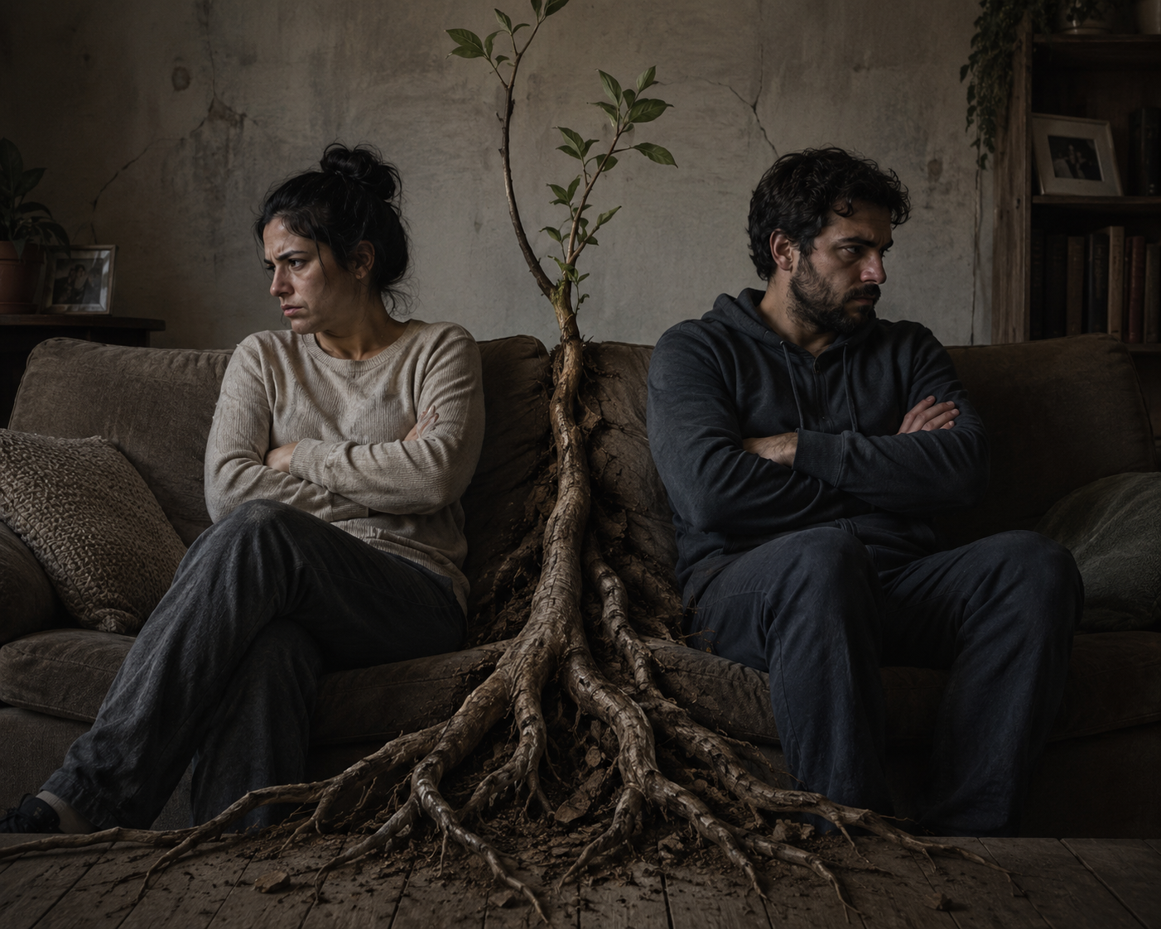
AMARGURA SILENCIOSA
AULA 2

Slide 9

Amargura Silenciosa
Como o mundo vê e trata?
Ser amargo ou rancoroso é aceitável, desde que a ofensa seja justificada por ele mesmo.

Slide 10
Amargura Silenciosa
Como o mundo vê e trata?
Transtorno de Personalidade Borderline (tipo implosivo)
Transtorno de Personalidade Narcisista
Transtorno de Personalidade Paranoide
Síndrome do Desamparo Aprendido
Síndrome da Rainha Vermelha (metafórica)

Slide 11
Amargura Silenciosa
O que esperar de um amargurado?
A mágoa é silenciosa.
Ela pode começar com uma mágoa pequena, mas se não for tratada, pode se transformar em ódio e indiferença.
Conflito ⇨ mágoa ⇨
amargura ⇨ ódio ⇨
indiferença

Slide 12

Amargura Silenciosa
Exemplos: “Estou chateado”; “Estou magoado”; “Estou ferido”; “Fui injustiçado”
Um cônjuge ofendido, pode reagir de duas maneiras:
  (1) A ofensa guardada começa com amargura e pode se transformar em ódio e indiferença.
  (2) A ofensa perdoada, desfruta da alegria do Senhor e experimenta liberdade.

Slide 13
1- Hábito Corrosivo: Amargura Silenciosa
Uma ofensa recebida
Um afastamento
A Amargura
Uma ofensa alimentada
Um ressentimento guardado

Slide 14
1- Hábito Corrosivo: Amargura Silenciosa
  “Culpa é o que sentimos quando pecamos.
  Amargura é o que sentimos quando alguém peca contra nós.”

Slide 15
1- Hábito Corrosivo: Amargura Silenciosa
Baseado no pecado de outro
Pivô da Amargura
Baseado em qualquer tipo de pecado

Slide 16
1- Hábito Corrosivo: Amargura Silenciosa
Ap. 10.9-10 “Assim me aproximei do anjo e lhe pedi que me desse o livrinho. Ele me disse: “Pegue-o e coma-o! Ele será amargo em seu estômago, mas em sua boca será doce como mel”. ¹⁰ Peguei o livrinho da mão do anjo e o comi. Ele me pareceu doce como mel em minha boca; mas, ao comê-lo, senti que o meu estômago ficou amargo.”
Uma referência ao amargor

Slide 18
2- ... Seu comportamento é barulhento
Sempre está lembrando dos detalhes
A Amargura...
Vive pesada em relação a determinada pessoa
Vive pesada em relação a determinada situação
O Amargurado...
Se ressente com facilidade
Não perdoa
Quer ser o juíz do ofensor
Vê o pecado do outro, mas não reconhece o seu próprio (a amargura)

Slide 19

2- ... Seu comportamento é barulhento
Marido amargurado:
A esposa não o respeita ou segue sua liderança. (Cl 3.18)
Pesa sobre ele a responsabilidade de amar sua esposa sacrificialmente. (Col 3.19)

Slide 20
2- ... Seu comportamento é barulhento
Esposa amargurada:
O marido não a lidera biblicamente (Cl 3.18)
O marido não a ama sacrificialmente (Col 3.19)

Slide 21
2- ... Seu comportamento é barulhento
Cônjuges amargurados:
Expectativas quanto ao relacionamento conjugal não estão sendo alcançadas.
Necessidades pessoais não estão sendo satisfeitas.
¨ Intimidade sexual;
¨ Companheirismo;
¨ Aparência de um ou outro;
¨ Finanças;
¨ Organização do lar;
¨ Admiração e respeito mútuos; etc.

Slide 22
2- ... Seu comportamento é barulhento
Cônjuges amargurados:
Por causa do pecado deliberado do outro:
  Traição;
  Divórcio;
  Jugo desigual;
  Humilhação pública;
  Humilhação particular;
  Parentes (sogros, etc)
  Vida centrada nos filhos; na casa; no trabalho; etc.

Slide 23
3- ... Agita o Coração
Gn 4.3-11 - Caim
Barulhos silenciosos de amargura
Rt 1.1-5; 12-13; 19-20 - Noemi
Jn 4.9 - Jonas
“Pessoas nem sempre são amarguradas, mas gostam de ficar amarguradas”

Slide 24
3- ... Agita o Coração
Col 3.19 – Presente no casamento
Barulhos
do
Coração
Ef 4.31 – Mandamento para não alimentar na vida
Barulhos silenciosos da amargura no coração
tornam-se um círculo vicioso.

Slide 25
3- ... Agira o Coração
Ef 4.31-32 – Livrar da amargura
Tratar
como
pecado
Identifique como pecado;
Arrependa-se do pecado;
Confesse a Deus;
Decida mudar de atitude;
Confesse ao ofensor;
Estabeleça um plano de ação para não trazer de volta do assunto.

Slide 26
4- ... Trate com as Escrituras
Ef 4.32
Trate com a cruz de Cristo
“Pelo contrário, sejam bondosos e compassivos uns para com os outros, perdoando uns aos outros, como também Deus, em Cristo, perdoou vocês.”

Slide 27
4- ... Trate com as Escrituras
Col 3.13-15
“Suportem-se uns aos outros e perdoem-se mutuamente, caso alguém tenha motivo de queixa contra outra pessoa. Assim como o Senhor perdoou vocês, perdoem também uns aos outros. ¹⁴Acima de tudo isto, porém, esteja o amor, que é o vínculo da perfeição. ¹⁵Que a paz de Cristo seja o árbitro no coração de vocês, pois foi para essa paz que vocês foram chamados em um só corpo. E sejam agradecidos.”
Trate com perdão

Slide 28
4- ... Trate com as Escrituras
Decisão (Ef 4.32)
Iniciativa Pessoal (Col 3.13)
Trate com perdão
Perdão é...
Deixar o passado no passado (Hb 8.12)
Não precisa dos méritos do ofensor (Mt 18.21-35)

Slide 29
4- ... Trate com as Escrituras
Fp 3.5-8
³Não façam nada por interesse pessoal ou vaidade, mas por humildade, cada um considerando os outros superiores a si mesmo, ⁴não tendo em vista somente os seus próprios interesses, mas também os dos outros.
⁵Tenham entre vocês o mesmo modo de pensar de Cristo Jesus, ⁶que, mesmo existindo na forma de Deus, não considerou o ser igual a Deus algo que deveria ser retido a qualquer custo. ⁷Pelo contrário, ele se esvaziou, assumindo a forma de servo, tornando-se semelhante aos seres humanos. E, reconhecido em figura humana, ⁸ele se humilhou, tornando-se obediente até a morte, e morte de cruz.
Trate com humildade

Slide 30
4- ... Trate com as Escrituras
Pv 15.1-2
“A resposta branda desvia o furor, mas a palavra dura suscita a ira. ²A língua dos sábios adorna o conhecimento, mas a boca dos insensatos derrama tolices.”
Trate com comunicação saudável

Slide 31
4- ... Trate com as Escrituras
Rm 8.28-30
Trate com confiança no plano soberano de Deus
“Sabemos que todas as coisas cooperam para o bem daqueles que amam a Deus, daqueles que são chamados segundo o seu propósito. ²⁹Pois aqueles que Deus de antemão conheceu ele também predestinou para serem conformes à imagem de seu Filho, a fim de que ele seja o primogênito entre muitos irmãos. ³⁰E aos que predestinou, a esses também chamou; e aos que chamou, a esses também justificou; e aos que justificou, a esses também glorificou.”

Slide 32
4- ... Trate com as Escrituras
Pv 25.21-22 (Rm 12.9-21)
Amargura tratada vence o mal com o bem
“Se o seu inimigo tiver fome, dê-lhe de comer; se tiver sede, dê-lhe de beber, ²² porque assim você amontoará brasas vivas sobre a cabeça dele, e o Senhor recompensará você.”

Slide 33

Nota sobre: Hb 12.15
¹⁵Cuidem para que ninguém fique afastado da graça de Deus, e que nenhuma raiz de amargura, brotando, cause perturbação, e, por meio dela, muitos sejam contaminados.
O contexto: Uma advertência à santidade e perseverança. Censura a incredulidade e idolatria.
Uma citação de Dt 29.18
Em Deuteronômio a “erva venenosa e amarga” trata-se da apostasia, do abandono do Senhor, que brotava no meio do povo de Israel.
Em Hebreus os versos anteriores falam de procurar a paz com as pessoas e a santidade com Deus.
Portanto, não permitir a “raiz de amargura” significa não perturbar
a paz permitindo uma raiz amarga da incredulidade e carnalidade.

